Slide 1
資料１
第３回 兵庫・大阪連携会議
2023年９月８日

Slide 2
目次
・・・・・・・・２
・・・・・・・・ ９
・・・19
・・・・・・・27
・・・・・・・32
・・・・・・・34
（１）産業振興
（２）観光振興
（３）カーボンニュートラル／大阪ブルーオーシャンビジョン
（４）（共通）トッププロモーション
（参考）国際金融都市
（５）2025年大阪・関西万博を
見据えた兵庫・大阪連携の進め方

Slide 3
（１）産業振興
2

Slide 4



2023年度の主な取組み
スタートアップ
空飛ぶクルマ
ライフサイエンス
チャレンジ人材等の掘り起こし | 商用運航実現に向けた、 ビジネス開発・実証 | 拠点間連携の強化に向けた 連携実績の積み上げ
◆ スタートアップチャレンジ甲子園の開催 ・11月12日（日） 第２回大会開催 ・優秀者のGlobal Startup EXPO2025プレイベン トの参加を検討 | ◆ 環境整備に資する実証実験等に対し 共同補助を実施（大阪府・兵庫県・大阪市） 申請様式等の共通化、説明会・審査会等の同時開催 ※兵庫県・神戸市による共同補助も実施 ※国への働きかけ（技術・財政支援など）も実施 | ◆ 「Bio Japan」への共同出展 10月11日～13日 ＠パシフィコ横浜 ※神戸市は同時開催の「再生医療JAPAN」に出展 兵庫県は「Bio Japan」の機会を活用したPR策検討中 ◆ 「SPringｰ8兵庫県ビームライン」の 共同利用
◆ グローバル・スタートアップ・キャンパス 構想に対する国へのアプローチ 兵庫・大阪で国にソフト面での支援を要望 （GSUC拠点（東京）との連携、地元大学等との 共同研究に向けた支援など） ◆ スタートアップ創出・育成に向けた取組み 起業・事業化に向け、財政・技術面から支援 （大阪府） 成長ステージに応じた各種アクセラレーショプロ グラムなど （兵庫県） 社会課題解決に資する新規事業開発支援、起業家支 援助成金 など | ◆ 共同イベントの開催、両府県共同での 情報発信 ・県民、府民の理解促進に向けたイベントを企画中 ・府作成動画・ＶＲコンテンツについて、兵庫県・ 大阪府で活用予定 | ◆ 行政間（大阪・兵庫（神戸））のネットワーク強化 （兵庫県・大阪府連携） 大阪府産学官マッチングイベントへの兵庫県企業の 参画 （神戸市・大阪府連携） ・Kobe-Kansai Meet UPへの府内スタートアップの 参画 ・大阪府若手研究者向け事業化意欲醸成イベント参加 学生等のKLSAPへの参画 ◆ 再生医療等の情報発信 再生医療等についての理解を促すため、大阪府にお いて映像情報コンテンツを制作し、府県のライフサ イエンス関連施設等を中心に発信する予定
 | ◆ 離着陸場整備に向けた取組み （大阪府） 調査・設計等にかかる費用の一部を補助 離着陸場整備指針の内容を踏まえたガイドブックの 作成・配布 （兵庫県） 県内の離着陸場の抽出・選定・暫定整備
人材・ｽﾀｰﾄｱｯﾌﾟの掘り起こし、成長環境整備
実証実験の支援
産業化に向けた革新的技術の創出
革新的な技術シーズの事業化に向けた支援
社会受容性の向上
ネットワーク強化、革新的技術等の情報発信
離着陸場の整備
3

Slide 5
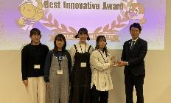
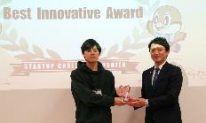







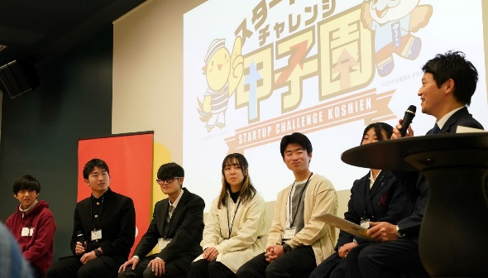
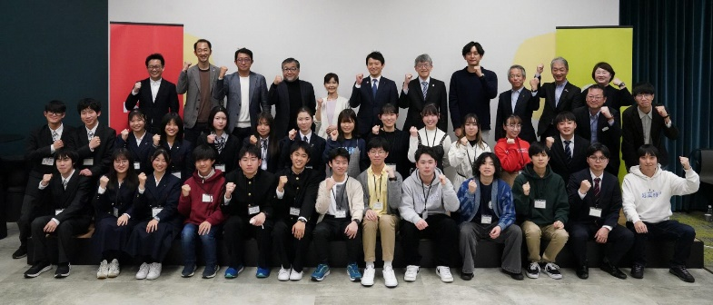
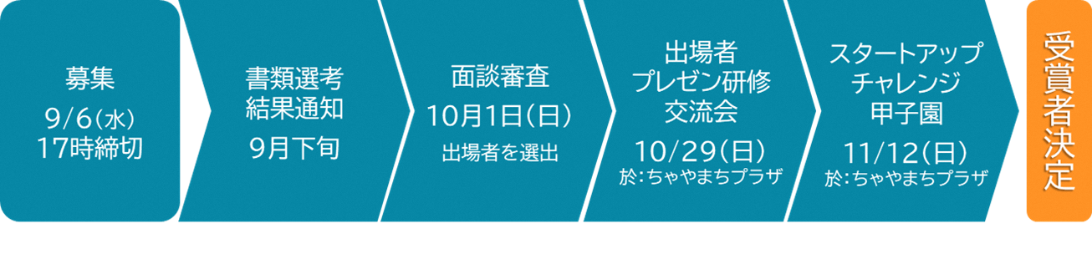
＜連携①＞ スタートアップチャレンジ甲子園の開催概要
R５開催概要
昨年度受賞者
日 程：令和５年11月12日（日）
場 所：ちゃやまちプラザ（大阪市北区茶屋町17-1）
対 象：中学生、高校生、高等専門学校生【ジュニア部門】
大学生、大学院生～30歳未満【シニア部門】
副 賞：「起業プラザひょうご」1年間無料利用権
「ｽﾀｰﾄｱｯﾌﾟ・ｲﾆｼｬﾙﾌﾟﾛｸﾞﾗﾑOSAKA(SIO)」の優先採択権
サポーター企業選出によるサポーター企業賞 等
● 兵庫県立長田高等学校の皆さん【ジュニア部門】
【プラン概要】
ベビーカーに荷物掛けフックを使用しても倒れない
「転倒防止スタンド」を開発
【受賞後の動向】
日本政策金融公庫主催イベント登壇、日本経済新聞取材対応 等
サポーター企業（予定）
● 竹森 洸征さん（大阪公立大学）【シニア部門】
【プラン概要】
「毎日10分間好きな時間に学習する機会を提供する」
オンラインプラットフォームを提供
【受賞後の動向】
８月法人化、KANSAI STUDENTS PITCH Grand Prix優秀賞 等
今後のスケジュール
出場者と知事のトークセッション
全体写真
4

Slide 6
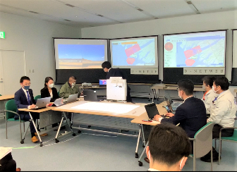
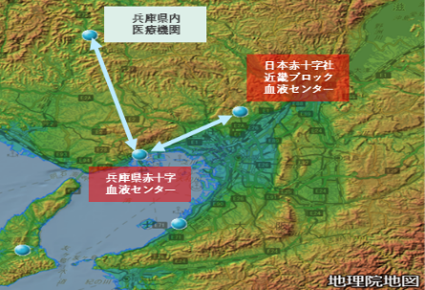
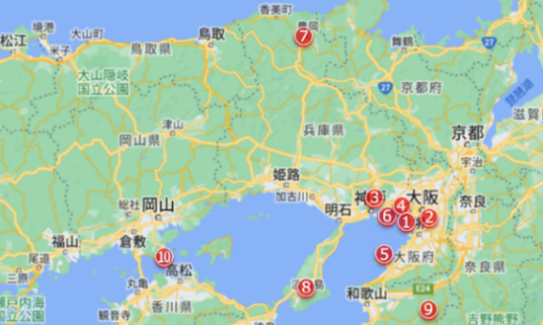
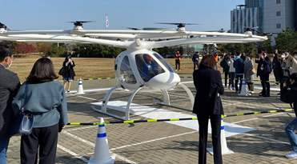
＜連携②＞ 令和５年度 空飛ぶクルマの社会実装に向けた取組み（補助制度）
【補助対象事業】 兵庫県域及び大阪府域で行う
(1)環境整備に資する実証実験、(2)調査・検討、(3)社会受容性向上に向けた取組み
【補助上限額】 兵庫県 ： 1,000万円 大阪府：1,000万円 大阪市：500万円
※兵庫県域及び大阪府域にまたがる事業は両府県から補助、大阪市域で実施する事業へは大阪市からも上乗せして補助
商用運航に向けた実証実験
※以下、【 】は補助金に係る代表事業者
【三井物産(株)】
※事業区域：兵庫県・大阪府・大阪市
【エアバス・ヘリコプターズ・ジャパン(株)】
※事業区域：兵庫県・大阪府
運航に必要な多種多様な情報を集約する運航管理プラットフォームの構築のための実証実験
（事業概要）
•多種多様な運航における情報共有システムの構築
•通常時、緊急時のエアモビリティ統合運航管理プラットフォームによる運航支援の実証
•上記の実証実験のリアルタイム公開による社会受容性の向上
空飛ぶクルマを活用した血液輸送について、机上・ヘリコプター飛行によるシミュレーションを行うなど実現可能性を検証
（事業概要）
•大阪・兵庫地域において空飛ぶクルマによる血液輸送の実現可能性を検証
•医療用に空飛ぶクルマを活用する場合の要件整理
昨年度の実証事業の様子
２つの飛行ルート(予定)を検証
運航インフラ等の整備に向けた調査・検討
社会受容性向上に向けた取組み
【丸紅(株)】
※事業区域：兵庫県・大阪府・大阪市
【住友商事(株)】
※事業区域：兵庫県・大阪府・大阪市
関西エリアにおける需要分析や候補ルート毎の運航条件等に関する調査検討
（事業概要）
•関⻄エリアにおける需要分析
•候補ルート毎の運航条件の調査
•候補ルート毎の最適な充電・バッテリー管理方法に関する調査
試験飛行時のリアルタイム監視及び出前授業・試験飛行見学会
（事業概要）
•運航シミュレーションと空飛ぶクルマ試験飛行時のリアルタイム監視
•空飛ぶクルマの紹介を目的とした「出前授業」を大阪府（大阪市域含む）、兵庫県の小学校等で開催
•空飛ぶクルマへの理解が深まるような試験機見学会の実施(試乗は実施せず）
【調査対象エリア】
■ ①夢洲エリア
■ ②大阪市街地（森ノ宮近辺）
■ ③神戸市街地
■ ④尼崎市街地
■ ⑤関西国際空港エリア
■ ⑥神戸空港エリア
■ ⑦但馬エリア
（竹田城・城崎温泉・但馬空港）
■ ⑧淡路エリア
■ ⑨高野山エリア
■ ⑩瀬戸内エリア
（小豆島・直島・福山）
©Volocopter
試験機見学会のイメージ
調査対象エリア
5

Slide 7
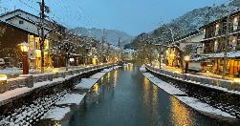

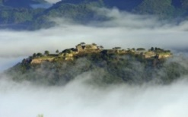
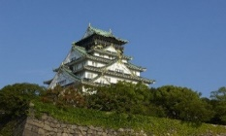
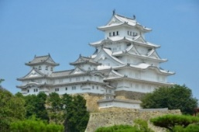
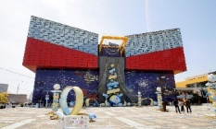
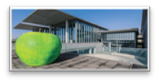
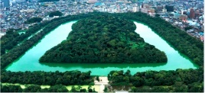
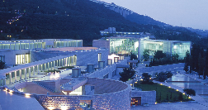
＜連携②＞（参考） 兵庫・大阪エリアにおける空飛ぶクルマの活用イメージ
兵庫・大阪の空港と観光地や都市と都市、各エリアを結ぶことで、住民・地域社会や観光客にとって、より便利で価値のある移動を実現
2025年
2035年ごろ
ベイエリア
但馬エリア
豊岡
城崎温泉
尼崎
フェニックス
桜島
中央
突堤
竹田城
万博会場
大阪城
大阪湾・阪神間エリア
姫路城
瀬戸内・播磨エリア
海遊館
姫路
兵庫県立美術館
家島
神戸
大阪
淡路
百舌鳥・古市古墳群
直島
小豆島
淡路夢舞台
高松
洲本
南あわじ
6

Slide 8
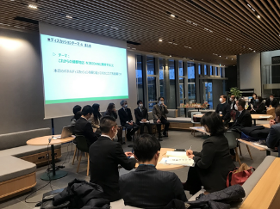
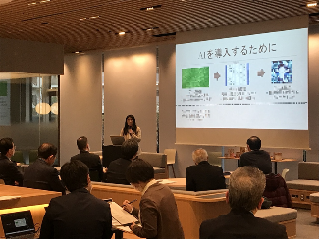
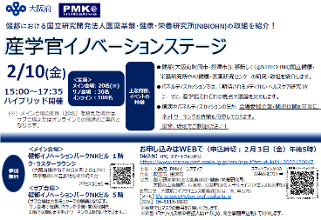
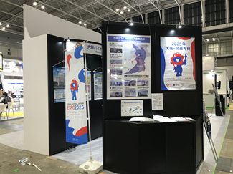
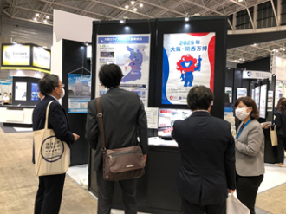
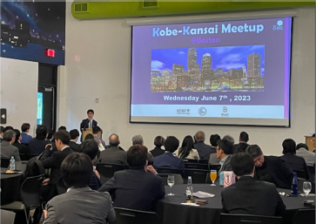
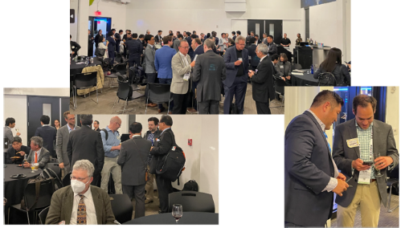
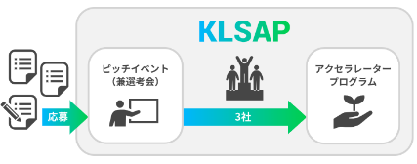
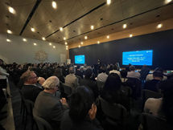
＜連携③＞ ライフサイエンス分野における革新的技術等の創出・情報発信
大阪府産学官ﾏｯﾁﾝｸﾞｲﾍﾞﾝﾄ
Bio Japan ※R5.10.11～13開催
府県に所在する研究機関による研究成果の事業化を促進するため、
大阪府・兵庫県内事業者と研究機関によるオープンイノベーション創出に向けたマッチングイベントを実施
（参加研究機関）
・理化学研究所生命機能科学研究センター（神戸市）
・国立循環器病研究センター（吹田市）
・展示・セミナー・パートナリングで構成されるアジア最大級
のパートナリングイベント
・創薬等の「Bio Japan」、再生医療等の「再生医療JAPAN」、
デジタルテクノロジー等の「healthTECH JAPAN」の同時開催
・府は「Bio Japan」、神戸市は「再生医療JAPAN」に出展し、
拠点や拠点内事業者のPR、パートナリングの支援を実施
※府ブースでは万博のPRを実施。今年度は神戸市ブースにおいて万博PRができないか調整中
（参考）昨年度の国立医薬基盤・健康・栄養研究所とのイベントの様子
（参考）昨年度の大阪府ブースの様子
Kobe-Kansai Meet UP ※R5.6.7実施
KLSAP※
※Kansai Life Science Accelerator Program
・神戸市に所在するスタートアップのネットワーキング支援イベント
・現地の事業会社、SU、法律事務所をはじめ海外事業者等とSUのコ
ネクション形成が目的
・兵庫・大阪のSU15社が参加（うち４事業者が府内SU）
・ライフサイエンス分野の起業家・経営者を育成する支援施策
・ピッチイベントを開催し、上位３社にアクセラレータープログ
ラムへの参加権利を付与し、同プログラム受講後、カリフォル
ニア州の投資家・事業会社を対象としたピッチを実施
・今年度、府が実施する若手研究者向け事業化意欲醸成イベント
に参加する若手研究者に限り、当該ピッチを閲覧可能とした
（本来はクローズドで実施）
7

Slide 9
2024～2025年度に向けた連携の方向性
2024年度
2025年度
20２４年度
2025年度
スタートアップ
万博を契機に、兵庫・大阪発のスタートアップを生み出すとともに、起業チャレンジできる環境を構築
【考え方】
イノベーションや社会課題解決に寄与する若手人材・スタートアップの掘り起こしを強化するとともに、スタートアップの事業継続に向けた人材面・資金面からのサポート体制を充実
兵庫・大阪発の
スタートアップの創出
兵庫・大阪発の
スタートアップの創出
○若手人材・ｽﾀｰﾄｱｯﾌﾟの掘り起こし：ｽﾀｰﾄｱｯﾌﾟﾁｬﾚﾝｼﾞ甲子園での万博関連テーマ（SDGsなど）募集検討、
Global Startup EXPO 2025（GSE）プレイベントへの参画 など
○サポート体制の充実：アクセラレーションプロラム、新規事業開発支援、海外展開支援 など
空飛ぶクルマ
万博開催時に、ベイエリアで商用運航を実現
【考え方】
「実証実験の支援」、「社会受容性の向上」、「離着陸場の整備」を柱に、空飛ぶクルマ
実現に取り組む民間事業者への支援を充実させるとともに、府県民の認知度向上など
情報発信を強化
ベイエリアで
「商用運航」を実現
ベイエリアで
「商用運航」を実現
○ 実証実験の支援 ：兵庫県・大阪府・大阪市の連携による実装に向けたさらなる支援
○ 社会受容性の向上 ：実装に向けたさらなる社会受容性の向上（認知度の向上⇒安全性に関する理解促進など）
○ 離着陸場の整備：ネットワーク化の促進
ライフサイエンス
万博会場内外における兵
庫・大阪のポテンシャル発信、拠点間連携の強化
【考え方】
兵庫・大阪で革新的技術の産業化をけん引するため、神戸医療産業都市・未来医療国際
拠点・健都・彩都の各拠点間や行政間の連携を強化するとともに、兵庫（神戸）・大阪が
有するライフサイエンス分野の革新的技術を国内外へ情報発信
ライフサイエンス産業拠点
（中之島・神戸等）のＰＲ
ライフサイエンス産業拠点
（中之島・神戸等）のＰＲ
○ 関西４拠点※によるさらなる連携：共同PR実施策の検討、大阪府制作映像コンテンツの共同活用
○ 兵庫県・神戸市・大阪府による新たな連携事業：
万博を活用した先端医療技術等の普及啓発における相互連携策の検討、国内外イベント等への共同出展
○Bio Japanにおいて、大阪・関西のポテンシャル等の共同PRを検討
※神戸医療産業都市、未来医療国際拠点、健都、彩都
2025年度に万博の機会を活かした次世代産業の創出と革新的技術の披露をめざす

Slide 10
（２）観光振興
9

Slide 11



2023年度の主な取組み
観光メニューの充実
海上交通
コンテンツの開発、磨き上げ | 航路開設に向けた 社会実験の実施
◆ 広域周遊モデルコース等の造成 兵庫・大阪の体験型を中心とする観光コンテンツやそれらをつなぐ広域周遊モデル コースを造成 （造成イメージ） ・歴史・文化芸術や食など地域の特色を活かした観光コンテンツを兵庫・大阪 で各５件以上造成 （例 兵庫県：「ひょうごフィールドパビリオン」認定プログラムの体験 大阪府：「大阪ナイトミュージアム」「大阪うまいもん満喫」の体験） ・テーマ別に広域周遊モデルコースを４件以上造成 （ Sake&foods、Craftmanship 等） ・インバウンドはターゲット別に開発、磨き上げ （欧米圏個人旅行、アジア圏ファミリー層等） ◆ 教育旅行コースの発信 教育旅行コース造成のための観光素材集を活用し、学校・ 旅行会社等へ発信 ➡ （掲載内容） ・ SDGsや歴史をテーマとしたモデルコースや、団体受け入れが可能な 施設・プログラム等の観光素材 | ◆ 社会実験の実施 兵庫・大阪で客船を活用した社会実験を実施 【兵庫県】 ① 舞洲～(クルーズ)～西宮 ※西宮以西～（ハイヤー）～淡路島～(ヘリ)～直島 小型クルーズ・ヘリで周遊するインバウンド向けツアーの造成 ②クルージングMICEモデル事業の実施を支援 船上での会議やイベントの開催等、旅客船を活用した新たなクルーズ旅行 商品の造成を支援 【大阪府】 ➂大阪港～神戸港 社会実験（モニターツアー）の実施 ④大阪港～堺旧港 海上交通と観光をセットにしたプランの企画・実施 （特別航路モニターツアー）
 | ◆ 規制緩和の提案 兵庫県にて、国への要望実施（６月） ・人の運送をする不定期航路事業における運航可能日数の延長 ・船員法の一律適用の見直し
コンテンツ創出
海上交通の活用による広域周遊の実現に向けた取組み
10

Slide 12
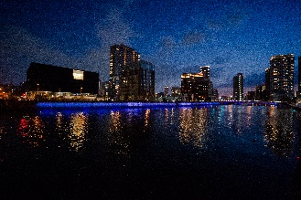
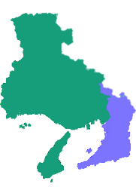

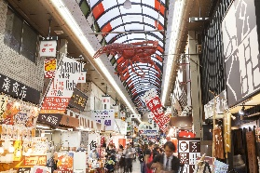


＜連携①＞ 広域周遊モデルコース等の造成
万博開催時における府県への滞在・周遊促進につなげるため、兵庫・大阪の特色を活かしたコンテンツの造成、それらをつなぐ広域周遊モデルコースの開発を実施（６～９月頃：観光コンテンツ、モデルコースの造成 10月頃～：販売促進等、２～３月頃：効果検証）
➡ 効果検証を踏まえ、2024年度の集客・発信プロモーションにつなげていく
観光コンテンツの造成
※内容調整中（今後変更になる可能性有）
・訪日外国人旅行者は、共通して日本独自の自然・文化・歴史への興味が高い
・欧米圏の旅行者は日本文化の体験、アジア圏の旅行者はテーマパーク等のエンタメなど、それぞれでニーズが異なる傾向あり
➡歴史文化・自然が豊かな兵庫、食・エンタメなどに強みをもつ大阪、それぞれの地域の特性を活かして、
体験型を中心に、ニーズに応じた観光コンテンツを新たに創出
《現在、造成に向け調整・検討中のコンテンツイメージ》
※兵庫・大阪で各５コンテンツ以上造成
兵庫県
大阪府
★「ひょうごフィールドパビリオン」認定プログ
ラムを体験
・「豊岡鞄」技術を活かしたものづくり
（内容）鞄・革小物製作体験
（ターゲット）
欧米・アジアのFIT ※１
・日本六古窯「丹波焼」体験
（内容）陶芸体験
（ターゲット）
欧米・アジアのFIT
★ 「大阪ナイトミュージアム」体験
（内容）大阪ならではの文化芸術（美術館や伝統芸能など）
鑑賞と夜の楽しみ（夜景やディナーなど）を組み合わせた
プレミアムな夜の体験
（ターゲット） 欧米のFIT・団体
★ 「大阪うまいもん満喫」体験
（内容）「食の台所」大阪の市場・商店街で
食べ歩き、食材を選んで、プロと料理体験
（ターゲット）欧米・アジアのFIT
©(公財)大阪観光局
©(公財)大阪観光局
※海外個人旅行（Foreign Independent Tour）
11

Slide 13
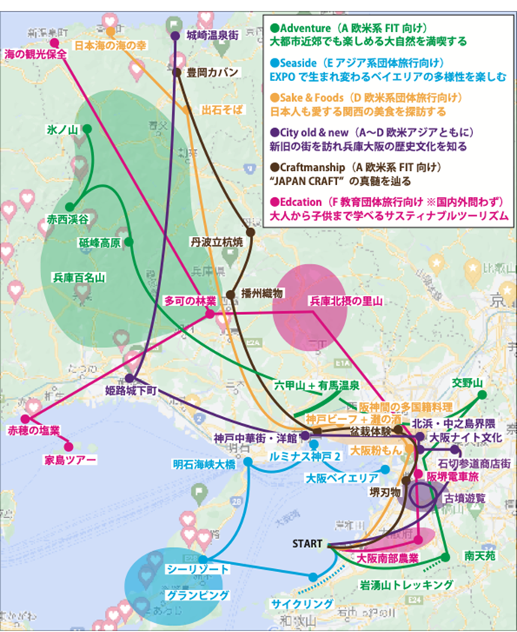

＜連携①＞ 広域周遊モデルコース等の造成
広域周遊モデルコースの造成
※内容調整中
（今後変更になる可能性有）
・SDGs対応を含む兵庫・大阪の特色を活かした観光コンテンツをテーマやストーリー等でつなぎ、大阪・関西万博の来場者を想定した広域周遊モデルコースを造成
≪コースイメージ≫※４コース以上造成
例）Sake & Foods（日本の美食）
地域で育まれ、愛されてきた兵庫・大阪の美食を味わう旅
＜兵庫＞日本海の海の幸～出石そば～灘の酒蔵～神戸牛
＜大阪＞山崎蒸留所のウイスキー～大阪粉もん～大阪湾の海の幸 など
Craftmanship（匠の技）
多様な匠の技による伝統工芸とそれに携わる人々（匠）と出会う旅
<兵庫> 豊岡カバン～丹波立杭焼～播州織物
＜大阪＞ 盆栽（池田市）～電子基板（吹田市）～堺刃物 など
観光コンテンツ・モデルコースのPR
・予約サイト等へのコンテンツの売込み
（国内市場、アジア市場、欧米市場）
・専用ホームページおよびSNSでのPR、コンテンツ及び
モデルコースを掲載（多言語（英・中）対応を想定）
12

Slide 14
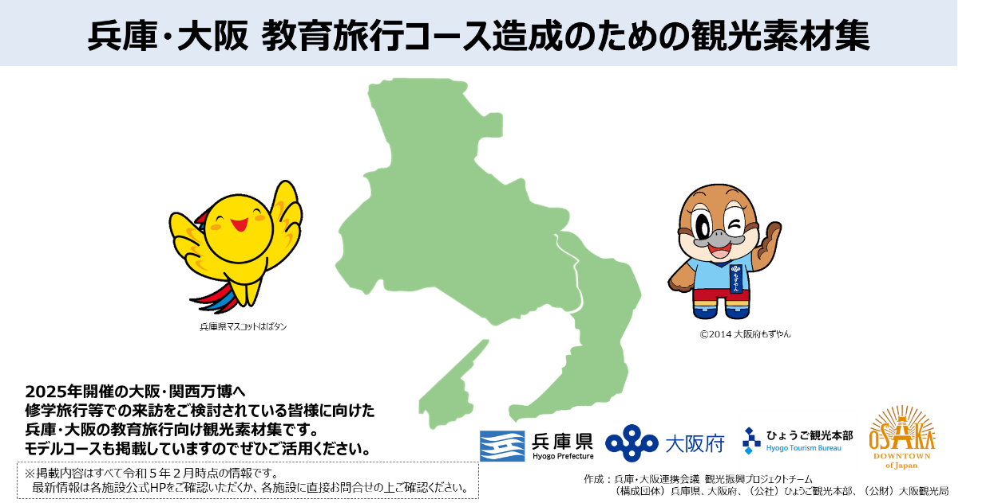
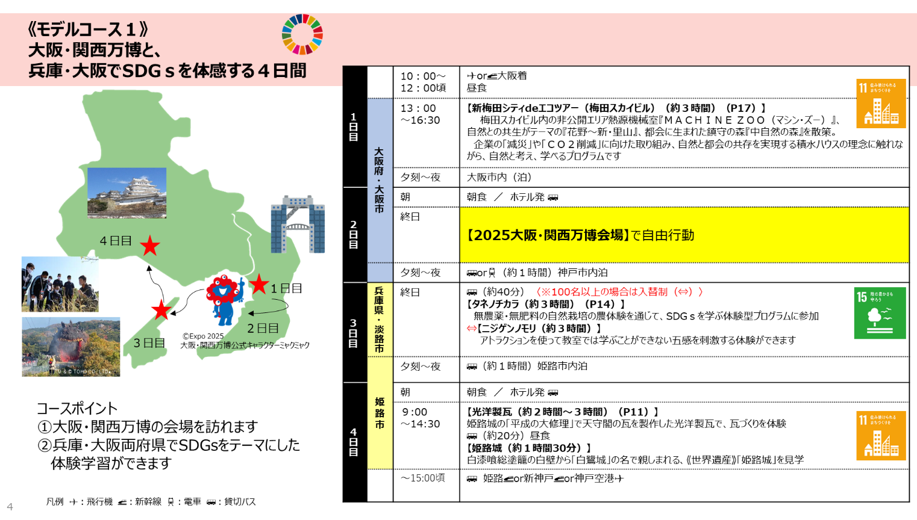
＜連携②＞ 兵庫・大阪 教育旅行コース造成のための観光素材集の作成
大阪・関西万博がめざす「SDGs」や歴史等をテーマにした、兵庫・大阪ならではのモデルコース・観光素材を掲載
（モデルコース：２コース（万博とSDGsの体験学習 ・ 万博と兵庫・大阪の歴史にふれる）、観光素材：22コンテンツ（施設・プログラム））
≪表紙≫
≪モデルコース例≫
（活用実績・予定）
・2023年３月：大阪観光局・ひょうご観光本部HPへ掲載
・2023年５月：博覧会協会メールマガジン「教育旅行ニュース」にて素材集を紹介
・2023年７月：博覧会協会HPの教育旅行ナビへ掲載
・2023年９月：大阪観光局が実施する教育旅行セミナーにて素材集を活用予定
・2023年９月：ANAの修学旅行公式サイトに掲載予定
13

Slide 15


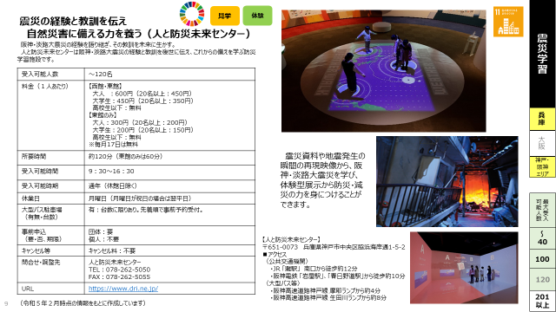
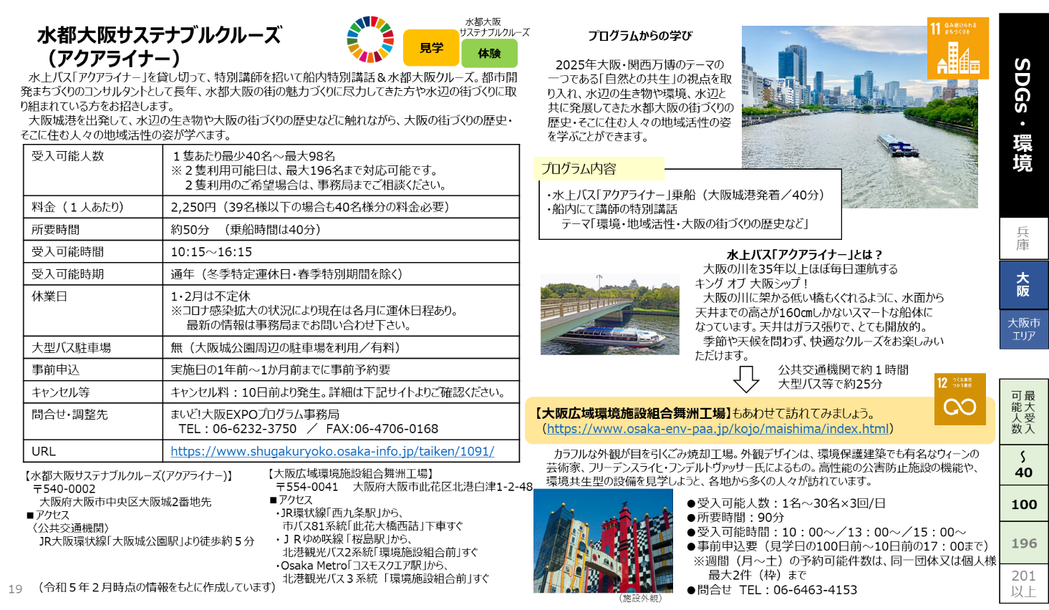
＜連携②＞ 兵庫・大阪 教育旅行コース造成のための観光素材集の作成
≪観光素材例≫
・施設やプログラムの受け入れ上限人数や、料金等の諸条件を掲載
・班行動等の自由行動時の計画を立てる際の活用を想定
兵庫県
あなたの命を守るBOUSAI 体験・学習プログラム
大阪府
水都大阪サスティナブルクルーズ
阪神・淡路大震災の経験と教訓を後生に伝える「人と防災未来センター」 で、「ひょうごフィールドパビリオン」の認定プログラムである防災体験学習により、これからの備えを学び自然災害への対応力を養う。
水上バス「アクアライナー」を貸し切り、水辺の街づくりに取り組まれている方などを特別講師に招いた船内特別講話＆水都大阪クルーズ。大阪城港を出発して、水辺の生き物や大阪の街づくりの歴史などに触れながら、大阪の街づくりの歴史・ そこに住む人々の地域活性の姿を学ぶ。
14

Slide 16
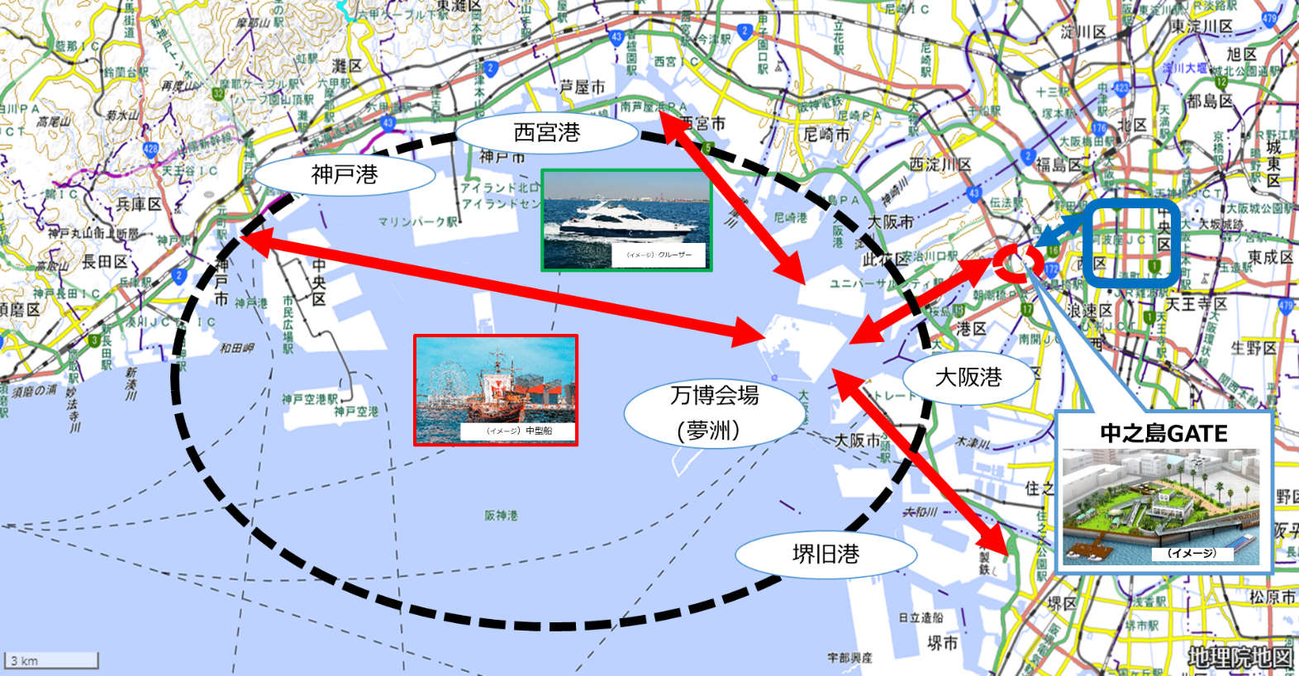
＜連携③＞ 航路開設に向けた社会実験の実施
2023年度は、兵庫・大阪それぞれで、夢洲を起点とした社会実験を実施
【兵庫県】
①舞洲～(クルーズ)～西宮
※西宮以西～（ハイヤー）～淡路島～(ヘリ)～直島
小型クルーズ・ヘリで周遊するインバウンド向けツアーの造成
・内容：インバウンド高付加価値旅行層をターゲットと
する旅行会社を招聘したファムトリップ
・日程：2023年10月頃
②クルージングMICEモデル事業の実施を支援
以下の(a)(b)を満たす商品の運航費及び船内イベント経費等を支援
（a）県内の港に寄港または到着するクルーズ
（b）2地点間を結ぶクルーズ運航
【大阪府】
③ 大阪港～神戸港
大阪港と神戸港を結ぶモニターツアーの実施
・内容：大阪港→神戸港（２時間程度）
神戸港→大阪港（ 同 ）
※船内サービス（飲食やコンテンツ）を提供
・時期：2023年11月～12月頃（予定）
④ 大阪港～堺旧港
海上交通と観光をセットにしたプランの企画・実施
（特別航路モニターツアー） ※次頁参照
実現後の航路（イメージ）
15

Slide 17
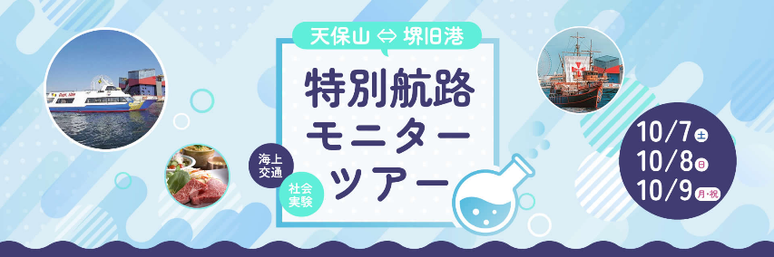

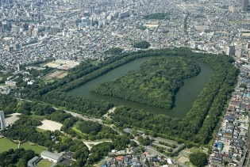
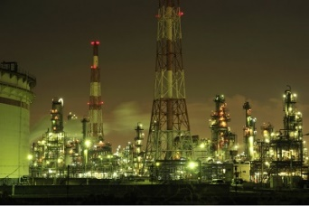
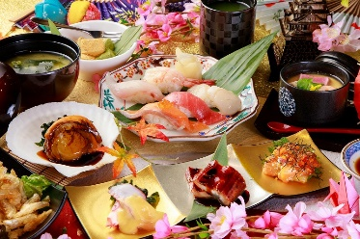
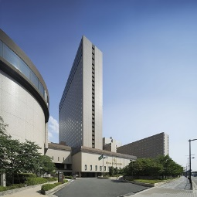
（大阪港～堺旧港）2023年度海上交通社会実験の概要
天保山⇔堺旧港 特別航路モニターツアー
日時
10月７日（土）、８日（日）、９日（月・祝）
概要
大阪・関西万博を契機とした海上交通の実現をめざし、天保山⇔堺旧港間で
それぞれの着地観光をセットにしたモニターツアーを実施
実施ツアー（例）
海遊館西はとば出航＆ホテルアゴーラリージェンシーでランチブッフェ＆貸切タクシーで行く世界遺産仁徳天皇陵
海遊館西はとば出航＆アゴーラホテル宿泊/夕食付＆堺・高石工場夜景タクシー
天保山から堺旧港へ！ホテルアゴーラリージェンシーでランチと貸切タクシーで行く世界遺産仁徳天皇陵を巡る歴史の旅♪
天保山から堺旧港へ！ホテル アゴーラ リージェンシー 大阪堺の宿泊＆夜は夜景タクシーで堺・高石工場夜景見学ドライブ♪
堺旧港出航 クルージング＆黒門市場で豪華にぎり寿司コース＆
とんぼりリバークルーズ
堺旧港出航 クルージング＆リーガロイヤルホテル（大阪）宿泊セットプラン
堺旧港から天保山へ！大阪の台所 黒門市場で豪華にぎり寿司コースを堪能＆とんぼりリバークルーズで大阪満喫日帰りプラン
堺旧港から天保山へ！リーガロイヤルホテル大阪の宿泊セットプラン
16
出典：旅プラスワンHP（https://www.tabione.com/social_experiment/）

Slide 18
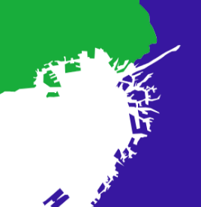
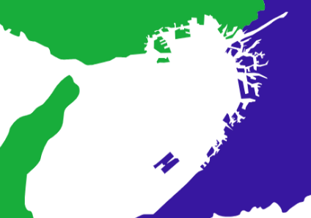
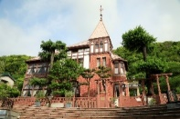
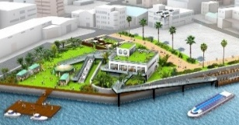
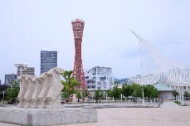
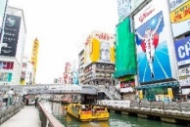
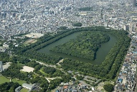
＜連携③＞ 海上交通の活用による広域周遊の実現に向けた取組み
今年度実施する社会実験において、ベイエリアにおける海上交通実現に向けた方策等を模索。来年度以降、兵庫・大阪の魅力あるコンテンツと結び付けた旅行商品化に取り組むことで、海上交通を活用した広域周遊の実現をめざす
2025年度
現状
2025年度
将来のめざす姿
現状
将来のめざす姿
兵庫・大阪
それぞれで航路を実証
万博会場を中心とした
海上交通ネットワークの実現
海上交通を活用した
広域周遊の実現
各航路で実現可能性・方策を 模索する社会実験を実施
万博会場を起点として、海上交通を活用した周辺エリアの周遊を実現
（万博来場者が海上交通プランを利用）
瀬戸内・淡路島と神戸・西宮・大阪・堺を結ぶ広域周遊が実現
中之島GATE
北野異人館
（イメージ）
兵庫県
西宮港
大阪
市内
神戸・西宮
・大阪
神戸港
大阪港
瀬戸内
万博
会場
大阪府
メリケンパーク
万博
会場
中之島GATE
堺旧港
道頓堀
堺
淡路
百舌鳥・古市古墳群
17

Slide 19
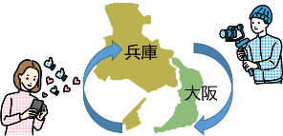
2024～2025年度に向けた連携の方向性
2024年度
2025年度
20２４年度
2025年度
観光メニューの充実
世界中から万博を訪れる方々が、兵庫・大阪の各地を滞在・周遊
【考え方】
世界中からの万博来訪者に、兵庫・大阪の各地を滞在・周遊してもらうため、
2023年度に造成した観光コンテンツ・モデルコースをさらに磨き上げるとともに、
両府県の魅力ある観光資源を国内外の方々に知っていただけるよう集中的な集客・
発信プロモーションを展開していく
万博来訪者が
兵庫・大阪に滞在・周遊
万博来訪者が
兵庫・大阪に滞在・周遊
（プロモーションイメージ）
・イベントと連携した観光コンテンツのＰＲ
・在日海外インフルエンサー、ランドオペレーターを対象にファムトリップの実施
⇒インフルエンサーのSNSによる魅力発信等
・ツーリズムEXPOジャパン等旅行博での発信やトッププロモーションと連携したＰＲ
海上交通
万博会場を中心とした海上交通ネットワークを構築
【考え方】
万博来訪者に海上ルートで会場を訪れていただくとともに、会場外の兵庫・大阪の
観光・宿泊施設も楽しんでいただけるよう、旅行会社やホテルなどとタイアップした
海上交通利用プランの開発を進める
万博会場を中心とした
海上交通の活用による
広域周遊の実現
万博会場を中心とした
海上交通の活用による
広域周遊の実現
【兵庫県・大阪府（大阪港～神戸港）】
・旅行会社、ホテル等とタイアップし、宿泊や観光施設とクルージングをパッケージにした旅行商品を開発
・旅行博やWEBなどによる情報発信
【大阪府】
・夢洲公共桟橋の供用開始 ・民間事業者による取組みへの支援（大阪港～堺旧港）
2025年度のコロナ禍を上回る誘客の達成と万博来訪者の兵庫・大阪の周遊・滞在をめざす

Slide 20
（３）カーボンニュートラル／大阪ブルーオーシャンビジョン
19

Slide 21
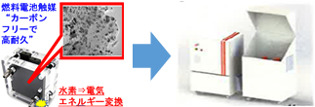
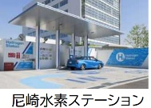


2023年度の主な取組み
脱炭素型消費の促進
大阪ブルーオーシャンビジョンの推進
カーボンニュートラル技術の開発支援
脱炭素型社会の実現に向けた、 府県民の行動変容の促進 | 海洋プラごみゼロに向けた 取組みの推進 | 万博時の最先端技術の 披露に向けた支援
◆ 農産物等のCFP算定・表示方法の検討 CO₂排出量の見える化を進めるため、算定方法の検討、普及啓発、実証事業などを実施。両府県の検討会等に相互参画 （兵庫県） 環境創造型農業(コメ)の生産段階での算定を検討 農業関係者から意見聴取、CFPの活用方法の検討 （大阪府） 農産物での本格活用（品目拡大） 農産物に加え、製品の算定も検討 農産物イベントでのCFP買い物体験を実施 | ◆ 兵庫での把握手法の検討、大阪での 先行把握 プラごみの海洋への流入量の把握に向け、 兵庫県では、算定手法の検討を行いつつ、大阪府では、 先行調査を実施し、結果を公表 （兵庫県）流入量の算定を検討 （大阪府）河川カメラとAIを活用した手法を開発 大阪湾への流入量を先行調査し、結果を発信 | ◆ 兵庫・大阪において最先端技術開発を 支援 県内・府内企業が相互に補助制度を利用可 補助事業者の事例紹介・交流促進ｾﾐﾅｰを共同開催、 国と府県が共同で大手企業等との水素関連技術 ｾﾐﾅｰを開催 ＜補助実績＞
◆ 水素ステーション整備に向けた検討開始 兵庫・大阪のポテンシャルを分析し、商用FCトラック向 けステーション整備のあり方検討を、両府県で開始 （兵庫県）水素ｽﾃｰｼｮﾝの整備補助を実施 （大阪府）整備事業者への用地情報提供 ※関西圏の運送事業者の7割が兵庫・大阪 に集中 ◆ ゼロエミッション車の導入促進 FCバス、EVバスへの導入に向けた補助 | ◆ 先進的取組みを実施 海洋プラごみの発生抑制のため、マイボトルの使用など府 県民の行動変容や、海ごみの回収などを実施 （兵庫県） 海ごみの回収活動の見える化 など （大阪府） マイボトルスポットの設置 など
カーボンフットプリントの普及
海洋プラごみの発生抑制
ｶｰﾎﾞﾝﾆｭｰﾄﾗﾙ技術の開発促進、実証支援
（兵庫県）
成長産業試作開発支援事業等
2023年：新規５技術、継続１技術
（大阪府）
カーボンニュートラル技術開発・実証事業
2023年：新規６技術、継続６技術
府域から大阪湾への流入量
2021年：58.8トン⇒2030年に半減（府プラン）
水素ステーションの設置促進
プラごみゼロに向けた普及啓発、活動
（白金フリー触媒による価格・耐久型燃料電池発電システムの研究開発）
（放射冷却素材の建築物適用技術）
大阪ブルーオーシャンビジョン：2019年のG20大阪サミットで共有された、全世界で2050年までに海洋ﾌﾟﾗｽﾁｯｸごみによる追加的な汚染をゼロにまで削減することをめざすビジョン
森之宮水素ステーション
20

Slide 22





＜連携①＞ カーボンフットプリントの各府県の取組状況
全国に先駆けて、兵庫・大阪において、カーボンフットプリントの実証事業などを実施。今後、兵庫・大阪のCFPの共通化に向けて検討
※大阪府ではR4年度から実証開始
（兵庫県）
● 環境創造型農業(コメ)でのCFP活用
・緑肥ヘアリーベッチ米とコウノトリ育むお米の
温室効果ガス(GHG)削減量を算定
・カーボンニュートラルなど環境負荷を一層低減
できる農業のあり方を関係者と議論
● 養殖ノリでのCFP等による脱炭素化推進
・養殖ノリにおけるブルーカーボンの推進
カーボンフットプリントによる脱炭素化
（乾燥工程の省CO₂化などCFPの取組促進）
兵庫ノリのブランド化
・藻場再生とブルーカーボンクレジットの創出
藻場等の海洋生態系に取り込まれたブルー
カーボンに着目。
アマモ等の保全･再生支援、ブルーカーボンクレジット化等を検討
（大阪府）
● 農産物等でのCFP活用
・大阪産や大阪エコ農産物のCO₂排出削減の分かりやすい見える化
生産や輸送での削減効果を表示し地産地消と脱炭素型消費を啓発
● 製品でのCO₂排出量見える化モデル事業
・製品のサプライチェーン全体での排出量見える化をモデル的に実施
万博会場内外での利用が想定される食品やﾕﾆﾌｫｰﾑ等で実施
コウノトリ育むお米
あべのハルカス近鉄本店・グランフロント大阪でのイベントにて、カーボンフットプリント（CFP）表示を通じた環境にやさしい買い物体験を実施（R5.5）
【GHG排出削減要素】※兵庫県標準値との比較
化学肥料・農薬の使用量減少、秋耕の実施、
緑肥等の炭素貯留、中干し延長(ﾍｱﾘｰﾍﾞｯﾁ米)等
有機農業を含む環境創造型農業推進施策検討会（R5.7）
府県民の3割が、地元でとれた旬の野菜・果物を食べることで、年間約21万ﾄﾝのCO₂を削減
（スギの木※1500万本の 年間吸収量に相当）
※樹齢50年
CO₂排出削減量の表示
（R5年5月版（大阪府））
知事によるPRの様子
（グランフロント大阪イベント時）
養殖ノリ現場視察の様子（明石市）
21

Slide 23





脱炭素社会への行動変容を促す取組み（カーボンフットプリント以外）
府県民の脱炭素社会の実現につながる行動を促す取組みを積極的に推進
（兵庫県）
●若者世代の環境活動の推進
・ひょうごユースecoフォーラムの開催
高校生・大学生はじめ世代を超えた担い手による､脱炭素・
資源循環・自然共生の活動発表・交流
●市民参加ワークショップでの脱炭素行動試行
・学生団体や消費者団体でのワークショップ・家庭での実践
CFPを活用した脱炭素型ライフスタイル「1.5℃ライフスタイル」の
普及拡大（R5.11～R6.2)
（大阪府）
●脱炭素ポイント事業の実施
・環境負荷の低い消費行動をポイント付与によって誘導
幅広い業種・業態でのポイント付与のｶﾞｲﾄﾞﾗｲﾝ（素案）を作成
事業者の拡大のためポイント原資充当金を支援
●太陽光発電設備・蓄電池の共同購入支援事業
・府と連携した支援事業者が、府全域で希望者を募り設置をサポート
スケールメリットを活かし、令和5年度は約３割の価格低減が実現
●ZEHの普及啓発
・民間事業者と連携したZEHモデルハウスの宿泊体験
・もずやんがZEHのメリットを紹介する動画など
＜第4回ecoフォーラム開催概要＞ ※第5回：令和5年12月23日開催
開催日：令和5年1月14日 参加者：約200名
テーマ：楽しく脱炭素社会～自分達ができることを考えよう～
＜令和5年度概要＞
府予算額：46,000千円
補助率：１／２（上限300万円）
事業者 ：全12社
《(株)アーバンリサーチ、 (株)エディオン、 (株)エーコープ近畿、大阪いずみ市民生活協同組合、生活協同組合コープこうべ、 (株)サンプラザ、上新電機(株) 、 (株)高島屋 大阪店、西日本旅客鉄道(株) 、 (株)万代、宮之阪中央商店街振興組合、 (株)ルビー》
脱炭素ポイントを
上乗せ付与
P
買上
ポイント
買上
ポイント
22
海外産食材
地元産食材
ワークショップ①
実 践
ワークショップ②
CFPの少ない製品等の選択の意義を学習
選択した脱炭素型の
生活行動を２週間実践
取組結果振り返り
取組みの工夫や環境整備について話し合い
22

Slide 24









＜連携②＞ 海洋プラごみの発生抑制に向けた取組み（大阪府）
大阪ブルーオーシャンビジョンの実現に向け、大阪湾・播磨灘におけるプラごみ流入対策など、兵庫・大阪が連携して取組みを推進
■陸域からのプラスチックごみ流入量把握
○大阪府独自の取組み：河川カメラとAIを活用した推計手法の開発 ○瀬戸内海関係14府県が連携した取組み
内容：「おおさか海ごみゼロプラン」の目標達成状況を把握するため、大阪府域から大阪湾に流入するプラスチックごみ量を、河川カメラとAIを活用して推計する手法を開発
推計結果（2021年度）：
・モデル河川(10河川)のカメラ画像をもとに推計
・府域から大阪湾に流入するプラスチックごみ量は、
59トン（1,032ｍ³（小学校のプール３杯分））
内容：14府県と環境省が連携して、2024年度末を目途に瀬戸内海における内外からの海洋ごみの流入量や特に集中して漂着する海岸など全体像を把握することを検討
AIを用いた画像判別（プラごみを着色）
■ おおさかプラスチックごみゼロ宣言
内容：G20を機に、使い捨てプラの削減等を盛り込んだ「おおさかプラスチックごみゼロ宣言」を実施。宣言に賛同する事業者等を募集
宣言者：106団体（事業者、行政、NPOなど）
■ おおさかプラスチック 対策推進プラットフォーム
内容：対策検討や効果検証等を行い、
その成果を広く共有・発信
会員：41団体（学識経験者、事業者、行政、NPOなど）
■ 大阪マイボトルパートナーズ
（マイボトルスポットの普及、マイボトル利用啓発）
内容：使い捨てプラ容器の削減に向け、 マイボトルの利用啓発や
マイボトルスポットの普及を実施
メンバー：61団体（事業者、行政、NPO・団体等）
マイボトルスポット：2,119か所（目標5,000か所）
■ Osakaほかさんマップ
（マイ容器・マイボトルの利用促進）
内容：マイボトルやマイ容器が使える店舗等が検索できるウエブサイトを公開
掲載数：706店舗（令和５年７月末現在）
＜宣言例＞
全従業員へのマイボトルの配布 等
府県民が500mlのマイボトルを年30回使えば年間5.7万ﾄﾝのCO₂を削減（スギの木400万本の年間吸収量に相当）
※スギの木は樹齢50年、マイボトルは5年間継続使用を想定
人工芝片の流出抑制
ガイドラインを策定
マイボトルスポットの例
23

Slide 25







＜連携②＞ 海洋プラごみ発生抑制に向けた取組み（兵庫県）
大阪ブルーオーシャンビジョンの実現に向け、大阪湾・播磨灘におけるプラごみ流入対策など、兵庫・大阪が連携して取組みを推進
■プラスチックごみゼロアクション推進宣言
■ 「海ごみ」企画展の開催
内容：レジ袋収益金等の寄付を活用し、海ごみの現状に焦点をあてたパネルや漂着したごみを展示する企画展を開催
場所：兵庫県立人と自然の博物館（三田市）
期間：令和5年7月29日(土)～
9月24日(日)
内容：プラスチックごみを減らす取組みを行う「プラスチックごみゼロアクション推進宣言」を実施。宣言に賛同する事業者等を募集
宣言者：17事業者306店舗
PR：宣言事業所の取組みは、兵庫県
のホームページ等で発信
＜宣言の例＞
レジ袋収益金等の寄付
海ごみの清掃活動
プラ製品削減･代替運動 等
「プラごみゼロ宣言」のステッカー
県産木材を使用した宣言証
■ひょうごプラスチック資源循環コンソーシアムの展開
（ごみ拾いアプリ（ピリカ）を活用した「ごみ」の見える化）
■クリーンアップひょうごキャンペーンの推進
内容：環境美化の統一キャンペーンとして展開。団体、地域住民、行政、小中学校、企業等が連携した環境美化活動等を実施
期間：毎年５月30日～９月30日
■ 高校生が実施するマイクロプラスチック調査の支援
内容：観光やスポーツ等の異分野業種や市町、リサイクラーと連携し、プラスチック資源循環を促進。行動変容の取組みの一つとして、インターネット上の自治体版見える化ページ「クリーンアップひょうご」にて、ごみ拾い活動を見える化
内容：先進的に海洋ごみ問題に取り組んできた県立尼崎小田高等学校による砂浜や河川でのマイクロプラスチック調査を支援。結果を地域課題解決に取り組む高校生サミットで発表
地図で
見える化
つながりが
見える化
活動が
見える化
兵庫県版ピリカ
24

Slide 26





県庁府庁の主な率先取組
（兵庫県）
● 「新しい働き方モデルオフィス」の実施
・フリーアドレスやペーパーレス、ストックレスに対応したモデル オフィスで、各部が交代で1ヵ月間業務を実施（R5.6～R6.2）
（大阪府）
● 再エネ電気の率先調達
・大阪府庁（大手前庁舎）において
再生可能エネルギー100％の電気を使用
● 府有建築物の新築（建替えを含む）における
ZEB化推進方針（令和5年7月の第３回推進本部で決定）
＜モデルオフィスでの取組み＞
１ 大胆なテレワークの実施 ⇒ オフィス面積の合理化
・在宅勤務等を活用し、出勤率４割で運用
２ ペーパーレス・ストックレスの徹底 ⇒ SDGsへの貢献
・ペーパーレス協議や電子決裁の徹底、書棚･コピー機の削減
３ 柔軟な働き方の実践 ⇒ 所属を超えた活発な連携・交流
・オープンオフィス、フリーアドレスの導入など
公務部門 全国初
今後、新築(建替えを含む)計画に着手する府有建築物のエネルギー消費性能は、原則ZEB Readyを目指す
ただし、建築物の用途や特性等から実現できない場合でも、
ZEB Oriented相当以上とする
対象：大阪府が新築(建替えを含む)する全ての建築物。ただし、原則70年以内に実質的な府負担ベースで投資回収が可能な建築物を対象とする
実施結果を検証し、「新しい県庁舎の在り方検討」に活用
【ＺＥＢのイメージ】
※ZEB Ready：50％の省エネ、 ZEB Oriented：40％の省エネ
25
（出典）環境省ホームページ

Slide 27
2024～2025年度に向けた連携の方向性
2024年度
20２４年度
2025年度
2025年度
リーディングモデル①
カーボンフット プリントの普及
都道府県として、全国に先駆けて、
CFPの活用、対象品目の拡大、兵庫・大阪の共通化の検討
【考え方】
CFPの認知度向上に向け、CFPの対象品目・店舗の拡大、表示・算定方法の共通化を検討し、府県民の脱炭素型消費への行動変容を図る
万博会場や小売店等
での実装
万博会場や小売店等
での実装
○CFPの表示方法、算定方法：共通化の検討、イベント等での府県連携モデル実施
○対象品目・店舗の拡大：小売業者との連携体制の構築
リーディングモデル②
水素ステーションの設置促進
兵庫・大阪でのｽﾃｰｼｮﾝ整備等に向けた先行的調査
民間事業者による水素ｽﾃｰｼｮﾝの設置促進
【考え方】
商用FCトラックなどゼロエミッション車の導入拡大に向けて、水素ステーションの整備促進を図る取組み等を推進
関西広域で検討拡大
関西広域で検討拡大
○物流実態を踏まえ、FCトラック向けステーションの整備ポテンシャル(エリア、設備等)を整理
○ゼロエミッション車の普及事業、導入補助の実施
リーディングモデル③
大阪ブルーオーシャンビジョンの推進
大阪湾・播磨灘へのプラごみ流入量の把握、海洋プラごみ対策を実施
【考え方】
海洋プラごみゼロの実現に向けて、流入量を把握するとともに、瀬戸内海全体での目標設定や対策の検討など、プラごみゼロに向けた取組みを推進
大阪ブルーオーシャン
ビジョン（海洋プラごみ対策）
の推進
大阪ブルーオーシャン
ビジョン（海洋プラごみ対策）
の推進
○兵庫県・大阪府から大阪湾・播磨灘への流入量を把握を実施
○プラごみの流入量把握手法や、大阪湾への流入量、対策等を情報発信
リーディングモデル④
カーボンニュートラル技術の開発・支援
兵庫・大阪の企業によるカーボンニュートラルの最先端技術の開発促進
【考え方】
開発補助や実証支援事業者との更なる交流を図り、万博会場内外での披露をめざす
最先端技術の
万博会場内外での披露
最先端技術の
万博会場内外での披露
○カーボンニュートラルの最先端技術の開発促進、実証支援
○事業者間マッチング等による開発促進、産業化支援
2025年度に万博をきっかけに、兵庫・大阪がｶｰﾎﾞﾝﾆｭｰﾄﾗﾙのﾘｰﾃﾞｨﾝｸﾞﾓﾃﾞﾙを構築
26

Slide 28
（４）（共通）トッププロモーション
27

Slide 29
2023年度の主な取組み
国内外でのプロモーション
産業
振興
● 首都圏企業誘致セミナー
日時：2023年11月15日（水）
場所：東京プリンスホテル
内容：両知事による共同企業誘致
● 両府県海外事務所等における相互発信
内容：両府県の投資魅力をアピールするため、
双方の投資案内などを両府県海外事務所や海外イベントなどでPR
観光
振興
● ツーリズムEXPOジャパン2023
日時：2023年10月26日（木）～29日（日）
場所：インテックス大阪
内容：ウェルカムレセプションでの両知事による共同PR

Slide 30




＜連携①＞ 首都圏企業誘致セミナーの開催概要
● 開催日時・場所
2023年11月15日(水) 午後
東京プリンスホテル マグノリアホール 定員：150名
●テーマ
「その一歩が未来を動かす。Innovation～2025 大阪・関西万博に向けて」
【大阪】Innovation area ライフイノベーション
-大阪・関西で加速するライフサイエンス・ライフデザインの未来-
【兵庫】Innovation area ～兵庫を牽引する成長産業の戦略的誘致～
万博関連コーナーの設置や
交流会を実施予定!!
●登壇者(案)
プロローグ
作家 玉岡 かおる氏〔織田作之助賞受賞、大阪芸術大学教授、兵庫県在住〕
基調講演
三菱重工業㈱ シニアフェロー エナジードメインGTCC事業部副事業部長 兼 高砂製作所長 田中 克則氏
（一財）未来医療推進機構 理事長 澤 芳樹氏 〔 大阪警察病院院長、大阪大学大学院医学系研究科名誉教授 〕
兵庫県知事及び大阪府知事を交えたトークセッション
モデレータ：㈱三菱総合研究所 執行役員 営業本部長 高橋 朋幸氏
29

Slide 31





＜連携②＞ ツーリズムEXPOジャパン2023 大阪・関西 の開催概要
ツーリズムEXPOジャパンについて
■ 「ツーリズム EXPO ジャパン」は、旅の総合イベントとして2014年にスタート。
世界中の国と地域、日本全国の観光地が集結する、年に一度の世界最大級の旅の祭典。
■ 大阪の開催は2回目。（2019年に初開催）
■ 2023年のツーリズムEXPOジャパン大阪・関西は、
2025年大阪・関西万博を視野に、持続可能な観光の未来に焦点をあて、大阪で開催。
→ 大阪・関西万博へとつなぐ企画やテーマを発信し、観光ビジネスの更なる需要拡大を図る。
開催概要
兵庫・大阪連携
会 期：2023年10月26日（木）～10月29日（日）
会 場：インテックス大阪2号館～6号館
主 催：公益社団法人日本観光振興協会
一般社団法人日本旅行業協会（JATA）
日本政府観光局（JNTO）
来場見込：合計 150,000名
（業界日:48,000名・一般日:102,000名）
※2022年実績（東京） 124,074名
日時：10月26日（木） 18:00～19:30 （開催初日夜）
対象：海外来賓（観光大臣、出展国大使など）、国関係者、旅行会社(海外・国内） 他
人数：約2,000名
■ 両知事によるプロモーション
■ ステージショー （兵庫県、大阪府 各10分程度）
WELCOME RECEPTION
参考
展示商談会（ブース出展）
日時：（業界日） 10月26日（木）、27日（金） 10:00～18:00
（一般日） 10月28日（土）、29日（日） 10:00～18:00 ※29日は～17:00
来場者目標：150,000名（業界日：48,000名 / 一般日:102,000名）
[商談件数] 目標8,000件以上
■ 兵庫県・大阪府 各ブース出展での連携
ツーリズムEXPOジャパン2019 大阪・関西
会期：2019年10月24日～27日 ※大阪初開催
来場者数 151,099名
［出展者数］ 世界100カ国・地域／国内47都道府県／1,475企業・団体
[商談件数] 8,392件
WELCOME RECEPTION 大阪府知事挨拶、ステージショー（だんじり展示、河内音頭）
30

Slide 32
2024年度に向けた連携の方向性
2025年大阪・関西万博に向けて、兵庫・大阪の魅力・強みを強力に発信し、国内外から「ヒト・
モノ・投資」を呼び込む
国内プロモーション
● 首都圏企業誘致セミナーなどの参加を検討
・投資先としての大阪・兵庫の魅力発信
・兵庫・大阪への誘客、万博来訪者の周遊・滞在につながる魅力発信 等
海外プロモーション
● 万博のプロモーションをメインに訪問先を検討
・2024年度は兵庫・大阪の両知事によるトッププロモーションを検討
・あわせて、観光資源のPRや、企業誘致に向けたPRなどを検討

Slide 33
（参考）国際金融都市
32

Slide 34
（参考）国際金融都市
20２４年度
2023年度 ～
2024年度
2025年度
2023年度 ～
2025年度
外国人にとっても魅力的な生活環境の提供
国際金融都市ＯＳＡＫＡの実現に向け、兵庫・大阪の魅力を国内外に連携して発信
国際金融都市ＯＳＡＫＡの実現に向け、兵庫・大阪の魅力を国内外に連携して発信
● 情報発信
（大阪府）
・府HP、Global Financial City Osaka（府市による国際金融ポータルサイト）において、兵庫県の生活環境（住
まい・医療など）に関する外国人向けHPを紹介
・兵庫・大阪のインターナショナルスクールの紹介をはじめとした教育環境の情報発信の連携を検討
情報発信・プロモーション
● 情報発信・プロモーション
（大阪府）
・海外プロモーションをする際、兵庫県の魅力的な住環境を紹介
（大阪府・兵庫県）
・それぞれの企業誘致サポートセンターのチラシの相互配架を検討・実施
金融分野における人材育成等
● 大学等における金融・起業・テクノロジー等教育の連携
（大阪府）
・大学、企業等と連携した金融リテラシー教育・起業家教育等に関する取組みについて、兵庫県への情報共有を実施
● 金融面からの企業のSDGs推進
（大阪府）
・企業向けに実施するSDGs推進にかかるワークショップを開催する際に、兵庫県内の企業にも参加を呼びかけ

Slide 35
（５）2025年大阪・関西万博を見据えた兵庫・大阪連携の進め方
34

Slide 36

兵庫・大阪連携 今後の進め方
兵庫県と大阪府が「連携」と「切磋琢磨」のもと、『産業振興』 『観光振興』 『カーボンニュートラル』の取組みを充実・強化させるとともに、新たな連携を積極的に実施
⇒ 2025年大阪・関西万博の成功、万博をインパクトにした成長・発展に向けて連携を強化
⇒ 2025年大阪・関西万博の成功、万博をインパクトにした成長・発展に向けて連携を強化
【取組イメージ】
万博の成功、万博を契機に
連携を加速
202１年度～ 兵庫・大阪連携 スタート
万博の成功、万博を契機に
連携を加速
万博プレ・イヤーとして、
連携の拡充・深化
万博プレ・イヤーとして、
連携の拡充・深化
〈産業振興〉
・万博会場内外で革新的技術の披露、
成長分野の産業化を推進
〈産業振興〉
・成長分野の取組みを加速させ、
イノベーションを創出
連携の本格化
〈観光振興〉
・万博来訪者の兵庫・大阪の周遊
連携の本格化
〈産業振興〉
・スタートアップなど成長分野の育成
〈観光振興〉
・万博PRに合わせ観光情報を発信
〈ｶｰﾎﾞﾝﾆｭｰﾄﾗﾙ〉
・リーディングモデルの構築、ゼロカー
ボンに向けた取組みの加速
〈観光振興〉
・観光メニュー、交通ルートの開発
〈ｶｰﾎﾞﾝﾆｭｰﾄﾗﾙ〉
・先駆的取組の充実・強化
2025年度
〈ｶｰﾎﾞﾝﾆｭｰﾄﾗﾙ〉
・リーディングモデルの構築に向けた
先駆的取組の実施
2025年度
20２４年度
2024年度
2023年度
2023年度
35

